Slide 1
TẬP LÀM VĂN 4
Tập thể giáo viên Khối 4

Slide 2
Khởi động:
Trò chơi “Hỏi – đáp nhanh”
1. Thế nào là kể chuyện?
2. Để viết được một câu chuyện, em cần lưu ý gì?
3. Mỗi câu chuyện đều giúp em điều gì?

Slide 3
Thế nào là văn kể chuyện?
Kể chuyện là kể lại một chuỗi sự việc có đầu có cuối, liên quan đến một hay một số nhân vật.
Mỗi câu chuyện cần nói lên được một điều có ý nghĩa.

Slide 4
Thứ sáu ngày 24 tháng 9 năm 2021
Tập làm văn: Nhân vật trong truyện

Slide 5
Mục tiêu
1. Văn kể chuyện phải có nhân vật. Nhân vật trong truyện là người , là con vật, đồ vật, cây cối,... được nhân hóa.
2. Tính cách của nhân vật bộc lộ qua hành động, lời nói, suy nghĩ của nhân vật.
3. Bước đầu biết xây dựng nhân vật trong bài kể chuyện đơn giản.

Slide 6
I. Nhận xét
1. Viết tên các nhân vật trong những truyện em mới học vào nhóm thích hợp:
Nhân vật là người.
Nhân vật là vật (con vật, đồ vật, cây cối…)

Slide 7
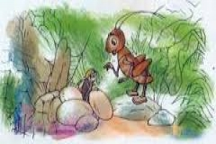
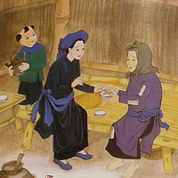
Dế Mèn bênh vực kẻ yếu
Sự tích hồ Ba Bể

Slide 8
Truyện | a. Nhân vật là người | b. Nhân vật là vật
Dế Mèn bênh vực kẻ yếu
Sự tích hồ Ba Bể
Dế Mèn, bọn nhện, Nhà Trò
không có
Mẹ con bà nông dân,
bà lão ăn xin, những
người đi lễ hội
giao long

Slide 9
Kết quả của bài 1 giúp em biết điều gì về nhân vật trong truyện?
 Nhân vật trong truyện có thể là người, là con vật được nhân hóa.
Em biết câu chuyện nào có nhân vật là cây cối, đồ vật, … không?
Ví dụ như trong truyện Sự tích cây vú sữa các em đã học có
nhân vật cây vú sữa là cây cối, chuyện Tấm Cám có nhân vật khung cửi là đồ vật…..
Như vậy, nhân vật trong truyện có thể là những ai?
 Nhân vật trong truyện có thể là người, là con vật, đồ vật , cây cối,
… được nhân hóa.

Slide 10
II. Ghi nhớ
1. Nhân vật trong truyện có thể là người, là con vật, đồ vật, cây cối… được nhân hóa.

Slide 11
2. Nêu nhận xét về tính cách của các nhân vật: -Dế Mèn (trong truyện Dế Mèn bênh vực kẻ yếu) -Mẹ con bà nông dân (trong truyện Sự tích hồ Ba Bể)

Slide 12
Nhân vật | Tính cách
Dế Mèn
Mẹ con bà nông dân
Hành động
Lời nói
khảng khái, có lòng thương người, ghét áp bức bất công, sẵn sàng làm việc nghĩa để bênh vực kẻ yếu.
“xòe cả hai càng ra” che chở cho Nhà Trò; “dắt Nhà Trò đi”.
“- Em đừng sợ. Hãy trở về cùng với tôi đây, …”
Căn cứ vào đâu mà em có nhận xét như vậy?
Giàu lòng nhân hậu, thương người, luôn nghĩ cho người khác.
sẵn sàng cho bà lão ăn xin ăn và ngủ ở nhà mình, chèo thuyền cứu giúp người bị nạn.
“- Thưa cụ, vậy làm sao để cứu mọi người khỏi chết chìm?”
Notes:
Suy nghĩ:
Mai An Tiêm trong Sự tích dưa hấu: “Chim ăn được thì người cũng ăn được” → thông minh

Slide 13
Kết quả của bài tập 2 cho em biết điều gì về tính cách của nhân vật?
Tính cách của nhân vật trong truyện được bộc lộ qua
hành động, lời nói, … của nhân vật.
Như vậy, tính cách của nhân vật không chỉ được bộc lộ qua hành động, lời nói mà còn được bộc lộ qua điều gì nữa?
Như vậy, tính cách của nhân vật không chỉ được bộc lộ qua hành động, lời nói mà còn được bộc lộ qua suy nghĩ của nhân vật nữa.

Slide 14
II. Ghi nhớ
1. Nhân vật trong truyện có thể là người, là con vật, đồ vật, cây cối… được nhân hóa.
2. Hành động, lời nói, suy nghĩ,…của nhân vật nói lên tính cách của nhân vật.

Slide 15
III. Luyện tập
1. Đọc truyện Ba anh em (Tiếng Việt 4, tập một, trang 13 – 14), trả lời các câu hỏi sau:
a) Nhân vật trong câu chuyện là những ai?
b) Nối tên nhân vật với tính cách từng nhân vật theo nhận xét của bà?
c) Em có đồng ý với nhận xét của bà về tính cách từng cháu không? Vì sao bà có nhận xét như vậy?

Slide 16
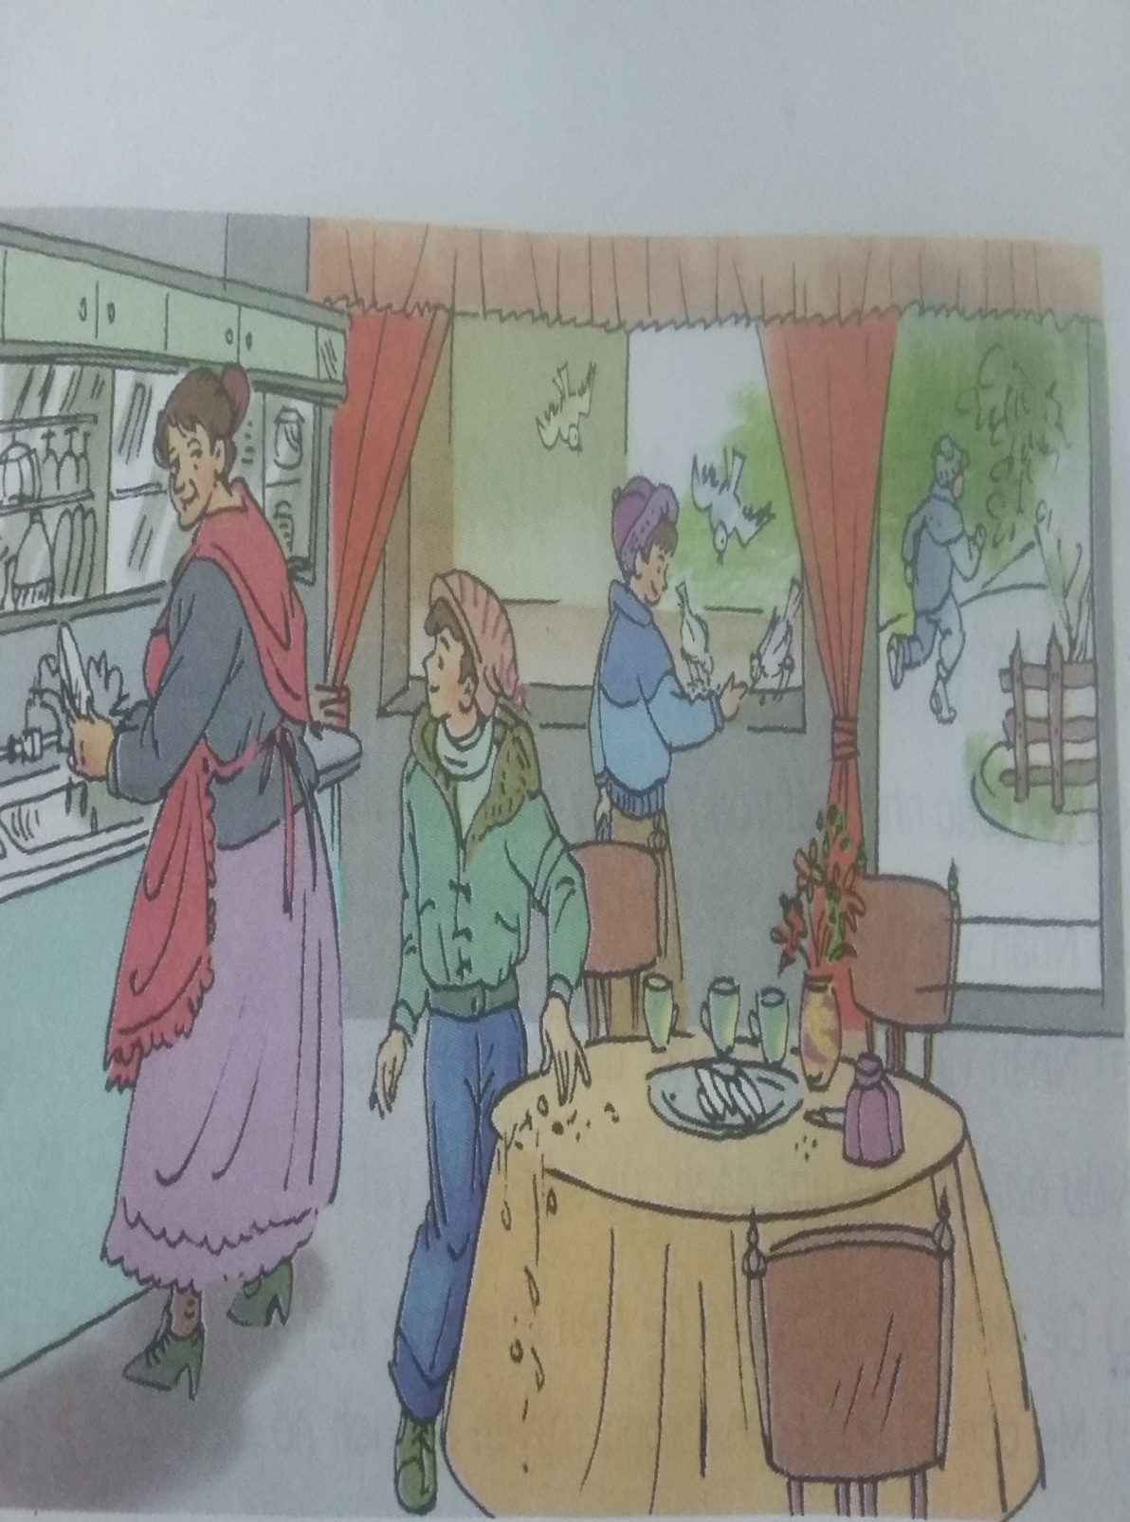

Slide 17
Ba anh em
Nghỉ hè, Ni-ki-ta, Gô-sa và Chi-ôm-ca về thăm bà ngoại.
Ăn cơm xong, Ni-ki-ta chạy vội ra ngõ, hoà vào đám trẻ láng giềng đang nô đùa. Gô-sa thấy nhiều mẩu bánh mì vụn rơi trên bàn, liếc nhìn bà rồi nhanh tay phủi xuống đất, hối hả chạy theo anh. Còn Chi-ôm-ca ở lại giúp bà lau bàn, nhặt hết mẩu bánh vụn đem cho bầy chim đang gù bên cửa sổ.
Buổi tối, ba anh em quây quần bên bà. Bà nói :
- Ba cháu là anh em ruột mà chẳng giống nhau.
Ni-ki-ta thắc mắc :
- Bà ơi, ai cũng bảo anh em cháu giống nhau như những giọt nước cơ mà?
Bà mỉm cười :
- Bà nói về tính nết các cháu cơ. Ni-ki-ta thì chỉ nghĩ đến ham thích riêng của mình, ăn xong là chạy tót đi chơi. Gô-sa hơi láu, lén hắt những mẩu bánh vụn xuống đất. Chi-ôm-ca bé nhất lại biết giúp bà. Em nó còn biết nghĩ đến cả những con chim bồ câu nữa. Những con bồ câu cũng cần ăn chứ nhỉ?
Theo GIÉT-XTÉP

Slide 18
III. Luyện tập
1a) Nhân vật trong câu chuyện là những ai?
→ Nhân vật trong truyện là: Ni-ki-ta, Gô-sa, Chi-ôm-ca và bà ngoại.

Slide 19
1b) Nối tên nhân vật với tính cách từng nhân vật theo nhận xét của bà?
1) Ni-ki-ta
a) biết giúp bà, thương yêu chim bồ câu.
2) Gô-sa
b) chỉ nghĩ đến ham thích riêng.
3) Chi-ôm-ca
c) láu lỉnh.

Slide 20
1c) Em có đồng ý với nhận xét của bà về tính cách của từng cháu không? Vì sao bà có nhận xét như vậy?
Đồng ý với nhận xét của bà về tính cách của từng cháu. Vì bà nhận xét tính cách của các cháu thông qua việc quan sát hành động, lời nói, suy nghĩ của các cháu.

Slide 21
2. Cho tình huống sau: Một bạn nhỏ mải vui đùa, chạy nhảy, lỡ làm ngã một em bé. Em bé khóc. Em hãy hình dung sự việc và kể tiếp câu chuyện theo một trong hai hướng sau đây:
a. Bạn nhỏ nói trên biết quan tâm đến người khác.
b. Bạn nhỏ nói trên không biết quan tâm đến người khác.

Slide 22
Trước hết ta thấy bài tập nêu lên tình huống: Một bạn mải chơi đùa, chạy nhảy, lỡ làm ngã một em bé và em bé khóc. Từ tình huống này, bài tập nêu lên hai diễn biến ở hai người có tính cách khác nhau:
Nếu bạn HS biết quan tâm đến người khác thì sẽ làm gì? (chạy đến, bế em bé lên, xin lỗi em bé, dỗ dành cho em bé nín, phủi bụi bẩn trên người, trên quần áo em bé…)
Nếu bạn HS không biết quan tâm đến người khác sẽ làm gì?
(vẫn chạy nhảy, nô đùa ... mặc kệ cho em bé khóc…)

Slide 23
Củng cố
Các em ghi nhớ:

Slide 24
Dặn dò
- Học thuộc ghi nhớ
- Làm bài 2 vào VBT TV
- Xem trước bài “Kể lại hành động của nhân vật”.

Slide 25
CHÚC CÁC EM NHIỀU SỨC KHỎE VÀ HỌC TẬP TỐT!

